Slide 1
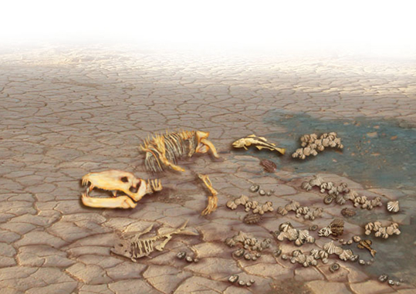

La biodiversité de crise en crise
Bruno DAVID
http://io9.com/

Slide 2
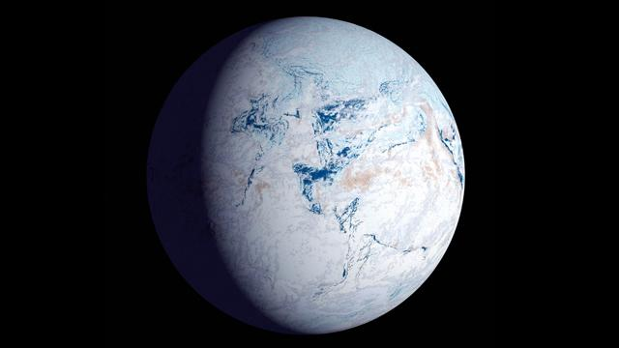
-700 millions d’années
Snowball Earth
Terre englacée
4000 m de glace sur les continents
1000 m sur les océans
Deux épisodes majeurs à 720 et 650 Ma
http://www.bbc.co.uk/

Slide 3
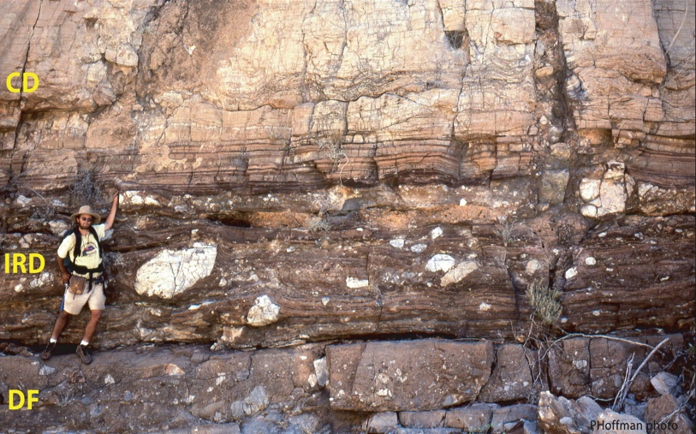
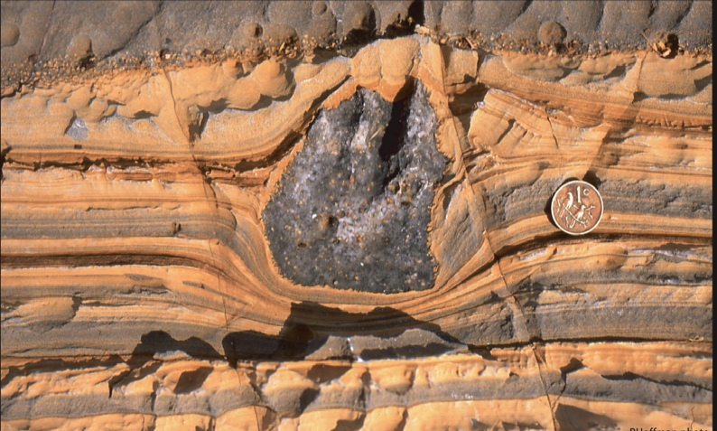
Témoins sédimentaires
Snowball
Contact entre dépôts glaciaires (DF, debris flows, IRD, ice rafted debris) et dépôts post-glaciaires (CD, cap dolomites).
Namibie, Cryogenien.
Drop stone

Slide 4
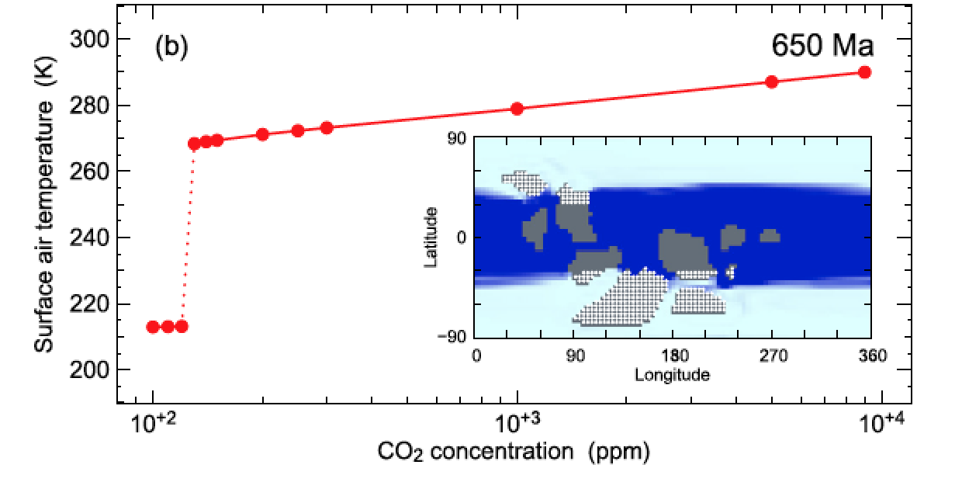
Snowball Earth
La mécanique
Marinoen
0°C
130 ppm
-60°C
Chute brutale des températures quand le seuil des 130 ppm est franchi
G.M. Cox et al. 2016 – Continental flood basalt weathering as a trigger for Neoproterozoic Snowball Earth. EPSL vol. 446

Slide 5
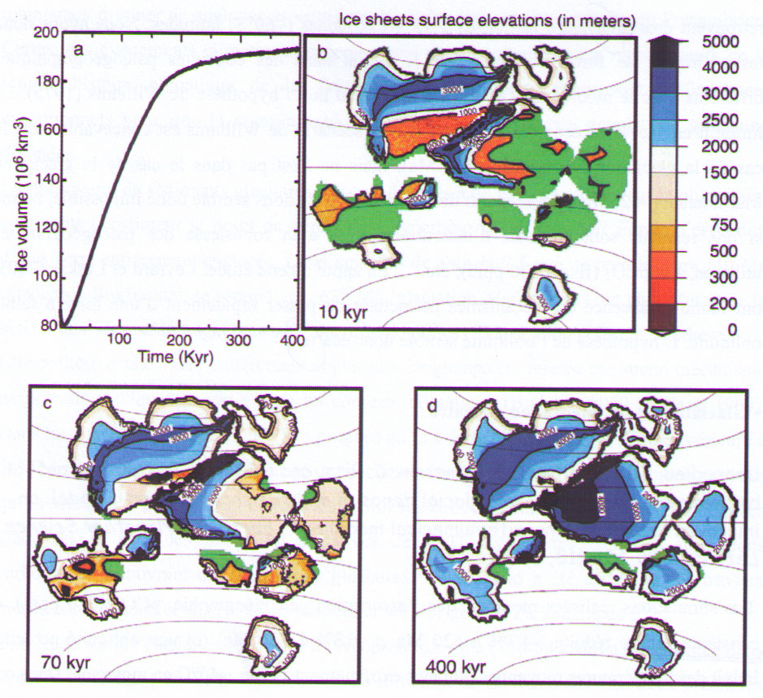
Snowball Earth
La mécanique et sa vitesse
Masse continentale proche équateur
Continents dénudés
>>>> réflexion
>>>> refroidissement
>>>> régression
>>>> + de continents
>>>> réflexion...
>>>> englacement océan
>>>> réflexion...
200 000 ans

Slide 6
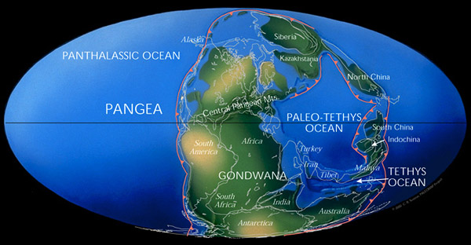
-250 millions d’années
La grande crise !
Le volcanisme est intense
Faible teneur en oxygène des océans
Il fait froid, puis très chaud
Continents regroupés
90% des espèces disparaissent

Slide 7
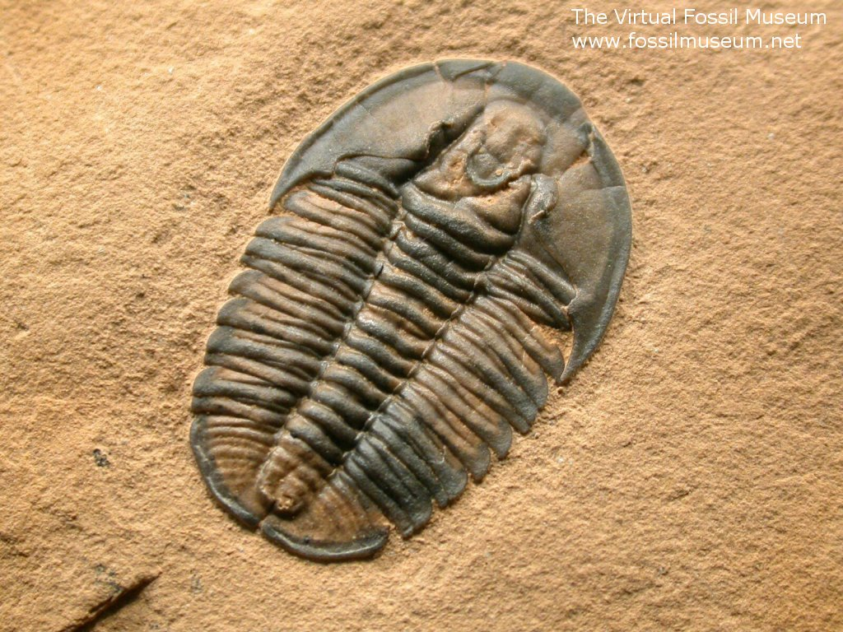
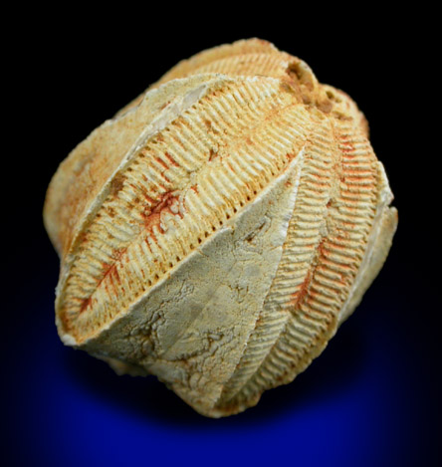

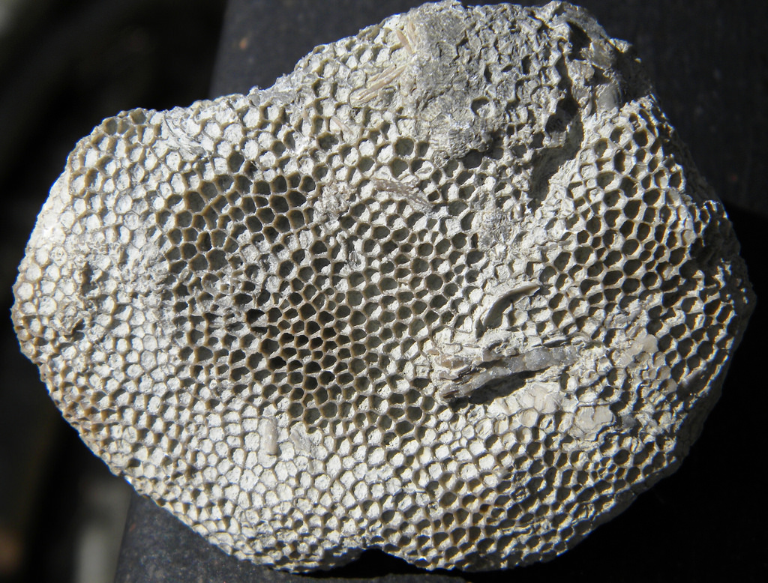
La grande crise !
Trilobites
Blastoïdes
Un bouleversement total
Tabulés, etc.

Slide 8
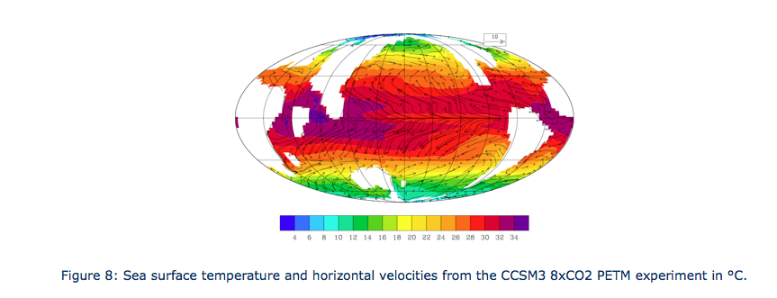
-55 millions d’années
Un réchauffement bref, mais brutal
Extinctions (35 à 50% des micro-organismes marins)
Migration des espèces
Renouvellement des faunes
34° dans les océans

Slide 9
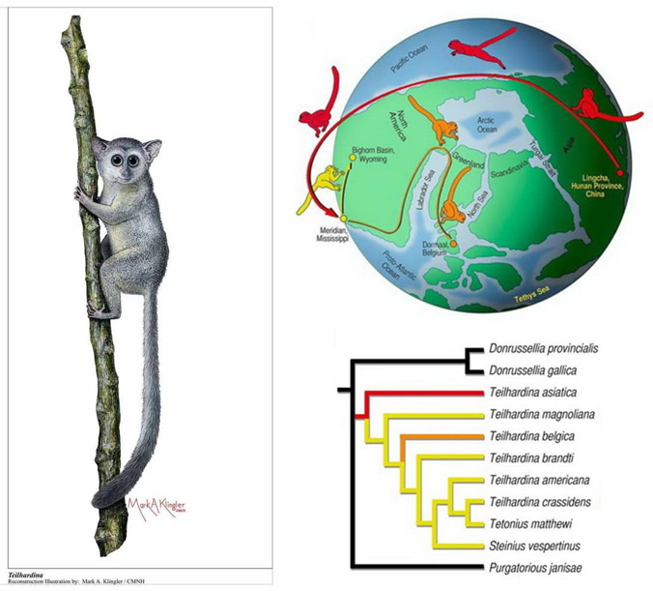
Teilhardina

Slide 10
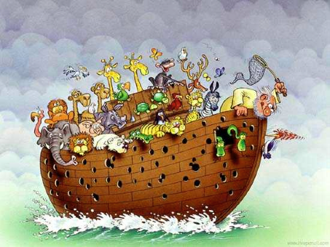

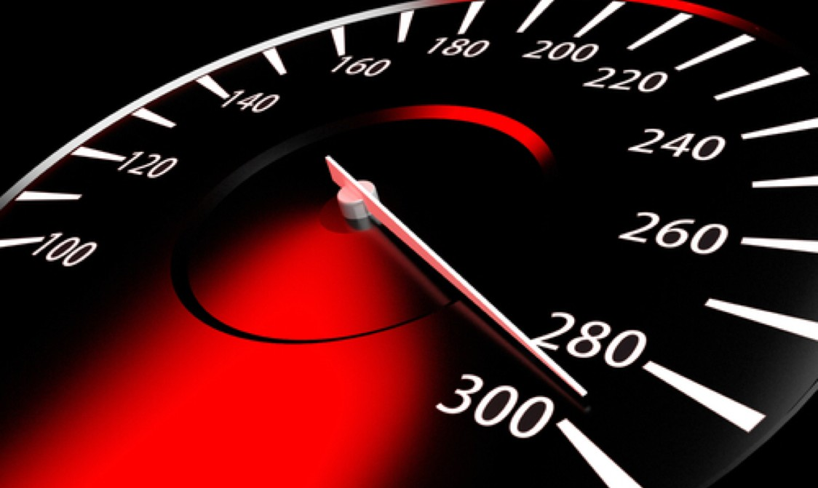
Qu’est-ce qu’une crise ?
Espace
Temps
Biosphère
Impact brutal
(à l’échelle géologique)
Impact global
Impact général

Slide 11
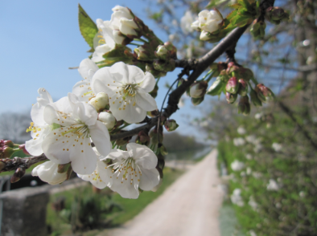
Histoire de la biosphère…
… un long chemin pas tranquille
Cinq crises majeures depuis 550 Ma.
Mais aussi une cinquantaine d’autres !
Image B. David
Qu’en est-il aujourd’hui ?
Une crise est-elle annoncée ?
Est-elle comparable à celle du passé ?

Slide 12
Un argumentaire en 6 chapitres
Se caler dans le temps
Actuellement
Crises anciennes
Il y a 55 Ma
Réactions de la biosphère
Climats

Slide 13

Chapitre 1
Quelques remarques préalables sur les temps anciens

Slide 14
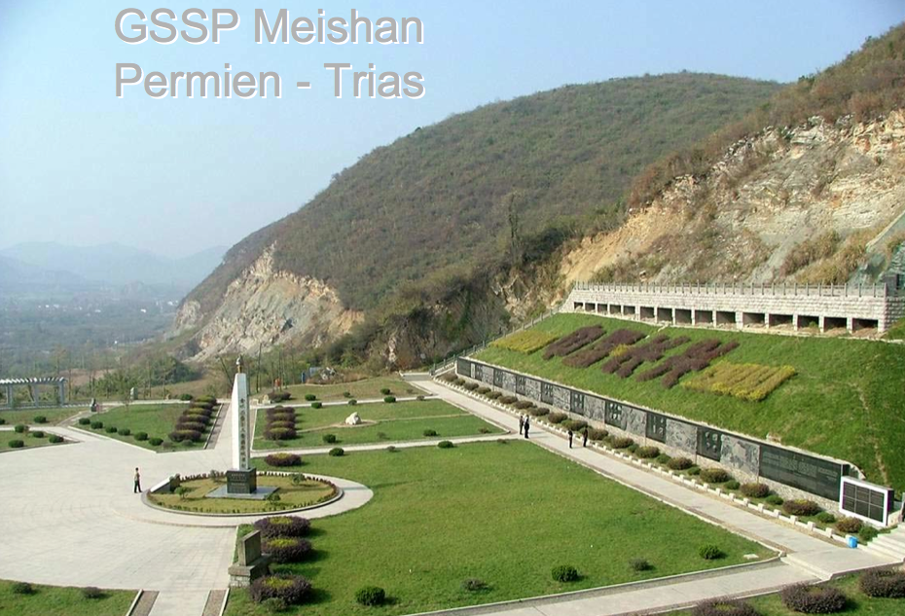
Marquer le temps pour repérer l’instant fatal
La limite des crises: l’épaisseur d’un trait ?
Global Boundary Stratotype Section
D’après Patrick De Wever

Slide 15
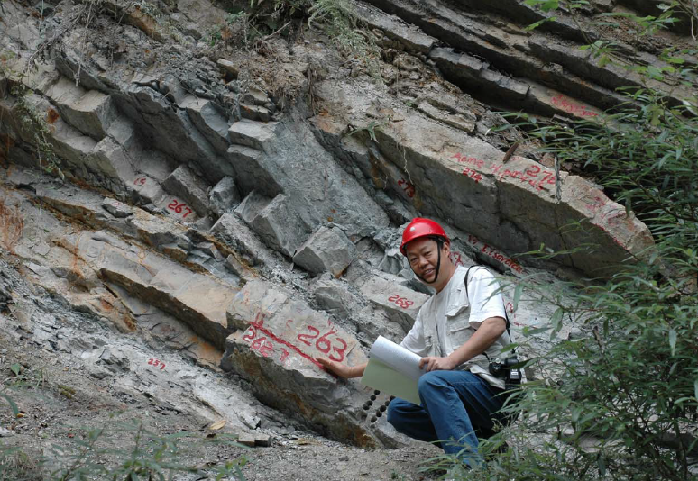
Marquer le temps pour repérer l’instant fatal
Limite P/T = Apparition du micro-fossile Hindeodus parvus
Mais…
H. parvus détecté avant la limite.
Net de loin, flou de près.
Diachronie à l’échelle globale.
Décision suite à un vote !!!
D’après Patrick De Wever
Difficile d’aborder la question de l’adaptation dans un cadre temporel imprécis

Slide 16
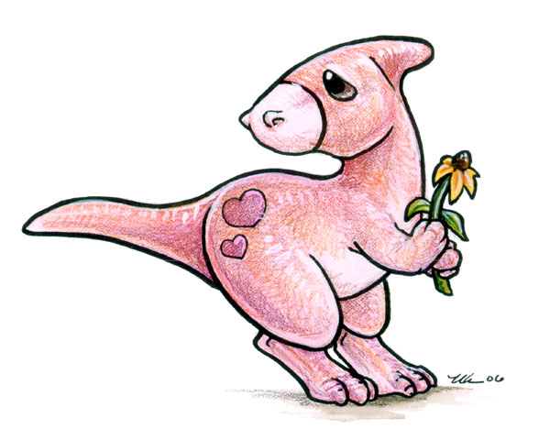
Le signal du départ
La limite des crises: l’épaisseur d’un trait ?
Dinosaures à la limite K/T
L’hécatombe précède la limite !
40% de disparitions dans les 5 Ma avant la limite K/T
http://ursulav.deviantart.com/
SULLIVAN (2006)

Slide 17
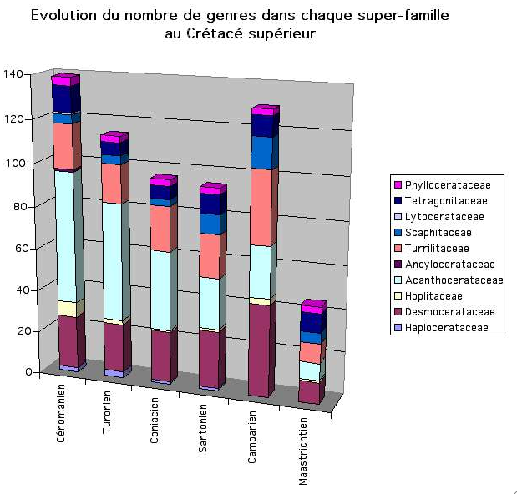
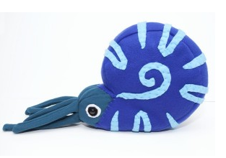
Ammonites à la limite K/T
http://www.peluches.net/
Baisse de 65% des genres
5 à 6 Ma avant la « crise »
H. Châtelier (2002)

Slide 18

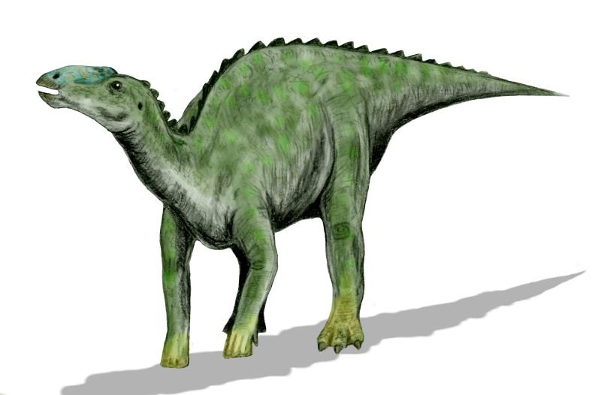
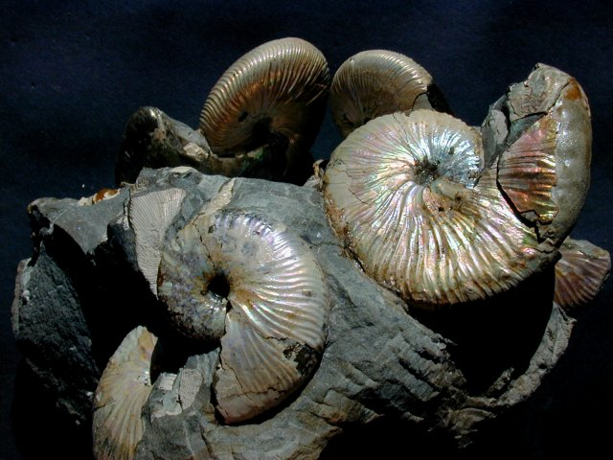
Le clap de fin
Pas totalement instantané
Dans le bassin de San Juan (Colorado et Nouveau Mexique) ont été trouvées plus de 30 pièces d’un hadrosaure dans des grès de la base du Tertiaire de Ojo Alamao et de la formation Animas.
http://fossil.wikia.com/wiki/Kritosaurus
Scaphitidae et Baculitidae sont connus de niveaux datés d’immédiatement après la limite Crétacé - Tertiaire au Danemark et dans le New Jersey.
http://www.fossilmall.com/

Slide 19

Moralité du chapitre 1
Difficile d’avoir un début et une fin
Tout au plus une durée totale d’événements perturbateurs
Il faut être prudent dans les interprétations du fait de barres d’erreur avant tout liées au temps et à son appréciation.

Slide 20
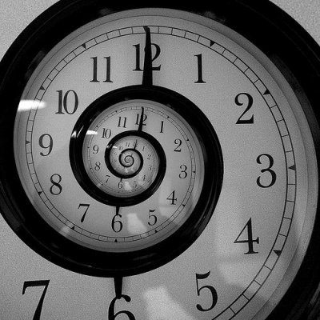
Moralité du chapitre 1
Donc une crise c’est un « instantané », certes !
Mais à l’échelle GEOLOGIQUE !

Slide 21
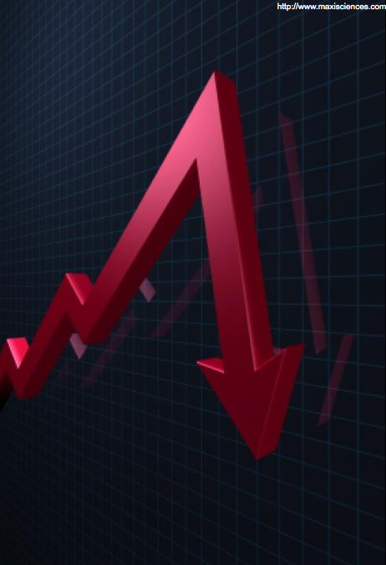
Chapitre 2
Comment les crises anciennes ont-elles fonctionné ?

Slide 22
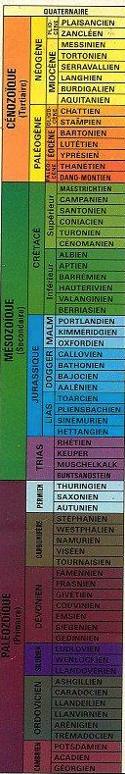
Focus sur les 5 majeures
Crétacé > (K/T)
Trias > (Tr/J)
Permien > (P/Tr)
Dévonien (F/F)
Ordovicien > (H)
600
500
400
300
Number of Families
200
100
V
Cb
Ord
S
Dev
Carb
P
Tr
Jur
Cré
Cén
Fluctuations au cours des temps phanérozoïques

Slide 23



Les durées: une crise c’est long...
et souvent polyphasé
Crétacé > (K/T)
Trias > (Tr/J)
Permien > (P/Tr)
Dévonien (F/F)
Ordovicien > (H)
Maastrichtien / Danien = 0,5-2 Ma
Trias / Jurassique = 17 Ma
Frasnien / Famennien = 1 Ma
Hirnantien = 1 Ma

Slide 24
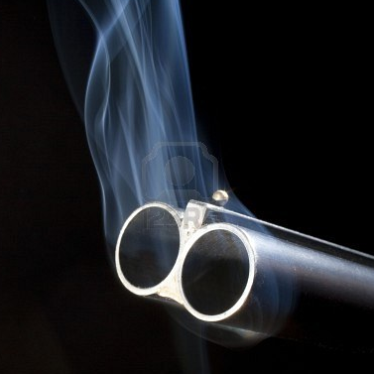
Une crise polyphasée: 2 x 1 Ma
- 245 Ma
Olenekien
Température
Trias inférieur
Induen
Volcanisme de Sibérie
(4 x 10⁶ km³)
- 251 Ma
Changhsingsien
Permien supérieur
Volcanisme du Panjal (Inde)
et d’Emei Shan (Chine)
(0,7 x 10⁶ km³)
Wuchiapingien
- 260 Ma
- Niveau marin +

Slide 25
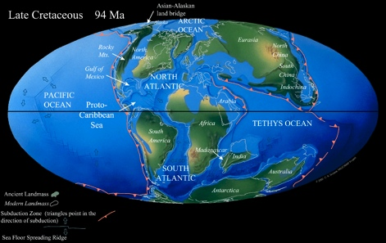
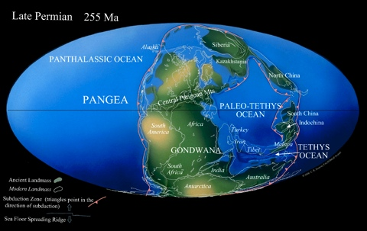
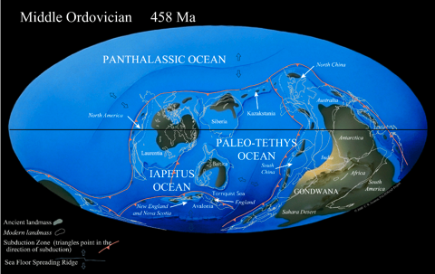
Cinq majeures (et beaucoup d’autres): autant de cas particuliers ?
Paléogéographie
Eustatisme*
Anoxie
Climat*
Crétacé > (K/T) régression
Trias > régression dysoxie
Permien > (P/T) régression dysoxie
Dévonien (F/F) transgression anoxie
Ordovicien > (H) régression dysoxie
aride
polaire
Scotese 2000
* Souvent complexe avec des inversions « rapides »

Slide 26
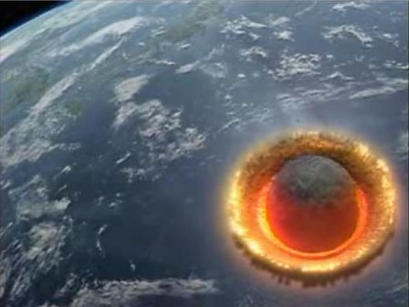
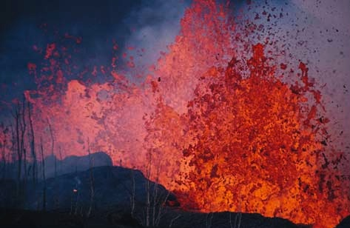
Les 5 majeures
A la recherche de facteurs communs
www.mnhn.lu/
www.cherrycoloured.com/
Deux prétendants

Slide 27
Le feu du ciel et de la Terre
Grands événements
Volcanisme (trapps)
Météorites (Ø en km)
Crétacé > (K/T) Deccan Chicxulub (180)
Trias > CAMP Manicouagan (100)
Permien > (P/Tr) Sibérie ------------------
Dévonien (F/F) Viluy ? Siljan (Suède)* (52)
Ordovicien > (H) ----------- ---------------------
* Et quelques autres, mais asynchrones
Difficile de généraliser !

Slide 28
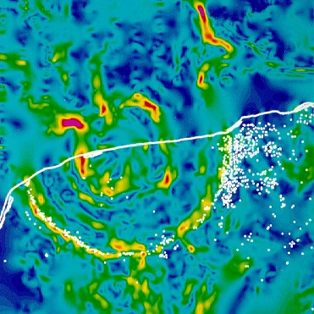
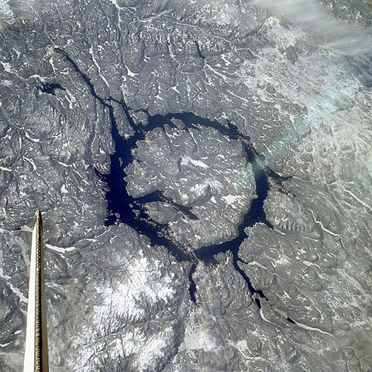
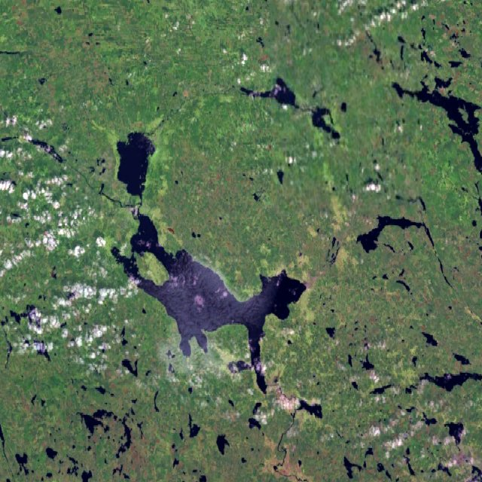
Les 5 majeures
Les météorites, facteur médiatique ?
Chicxulub
Russie Ø = 100 km
Yucatan Ø = 180 km
Russie Ø = 65 km
Australie Ø = 55 km
Kalahari Ø = 70 km
Canada Ø = 100 km
Quebec Ø = 54 km
Manicouagan
Suède Ø = 52 km
Siljan

Slide 29
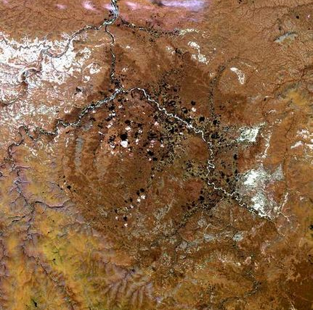
Les 5 majeures
Les météorites, facteur médiatique ?
Popigai
Russie Ø = 100 km
Yucatan Ø = 180 km
Russie Ø = 65 km
Australie Ø = 55 km
Kalahari Ø = 70 km
Trois seulement coïncident ± avec des crises.
De gros impacts ne sont pas associés à une crise
  Facteur ni suffisant, ni nécessaire
Canada Ø = 100 km
Quebec Ø = 54 km
Suède Ø = 52 km
Une bien faible corrélation

Slide 30
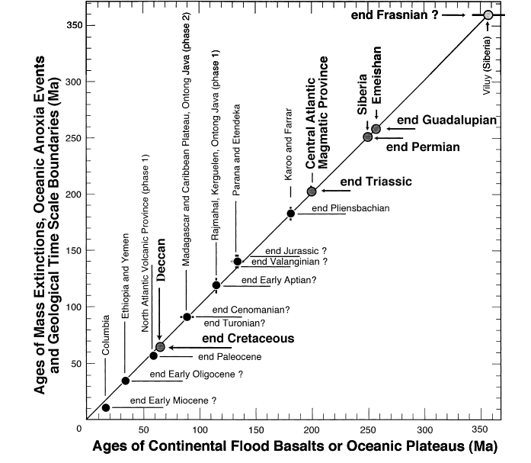
Les 5 majeures
Le volcanisme, facteur nécessaire ?
Il existe des épanchements sans crise:
  Pas un facteur suffisant
Conditions pour qu’il soit nécessaire:
  Age Viluy
  Disparition « Ordovicien »
Courtillot & Renne 2003
Une bonne corrélation

Slide 31
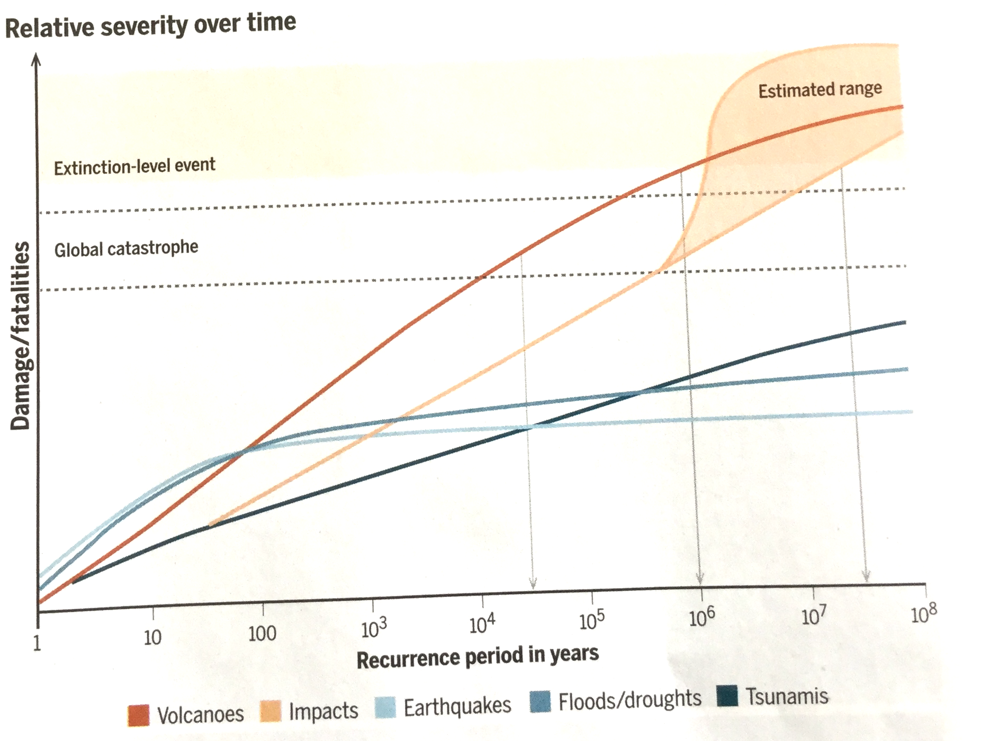
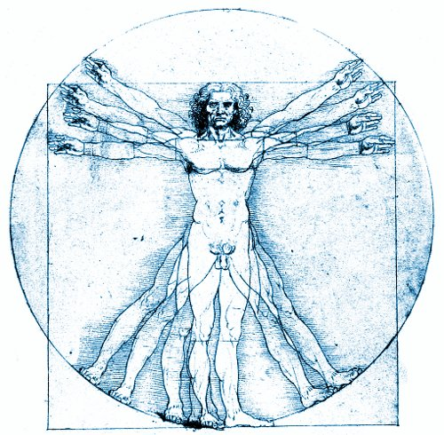
Deux acteurs essentiels
Une simple question de temps pour atteindre un niveau de crise…
ampleur
Volcanisme = 1-2 Ma
Météorites = 1-2 Ma à 50 Ma
fréquence
… pour Homo sapiens
J. Rosen 2016 – Thinking the unthinkable. Science vol. 353

Slide 32


Moralité du chapitre 2
Une crise c’est long, généralement polyphasé et donc complexe
Ce qui impacte la biodiversité est en premier ordre le climat, quels qu’en soient les mécanismes initiateurs.
Les facteurs forçants sont multiples
Mais le volcanisme est souvent présent.

Slide 33
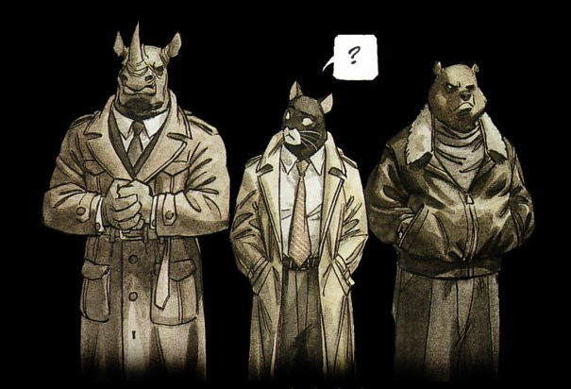
Chapitre 3
Quels ont été les modes de réaction de la biosphère ?
© Blacksad

Slide 34
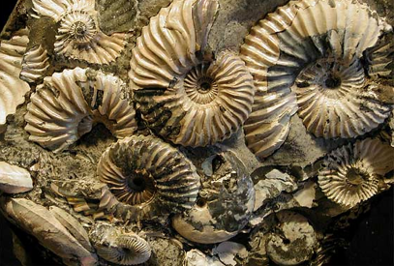
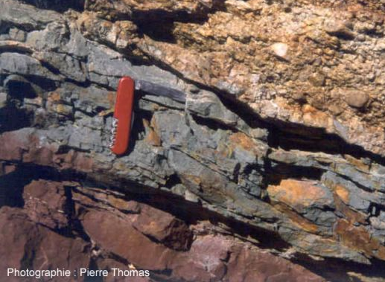
Les crises anciennes
Leur mode d’expression et leur enregistrement dans le registre fossile
Ceci n’est pas une « crise » !
Ceci est une « crise » !
Les crises ne sont pas des hécatombes.

Slide 35
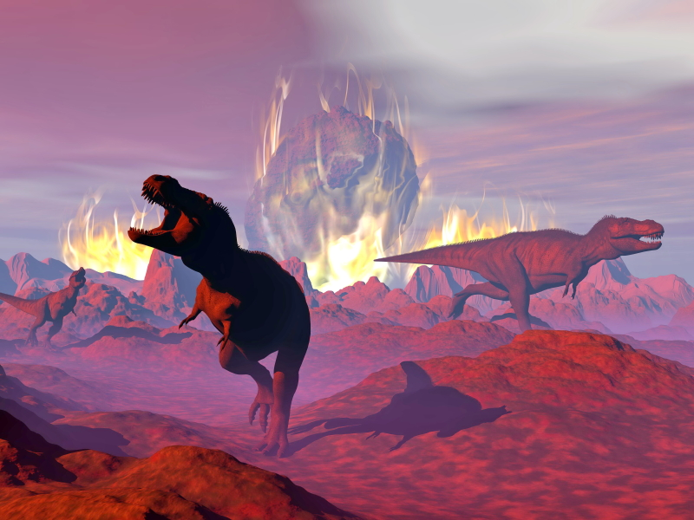
Les crises anciennes
Une image fausse !
http://citizenpost.fr

Slide 36
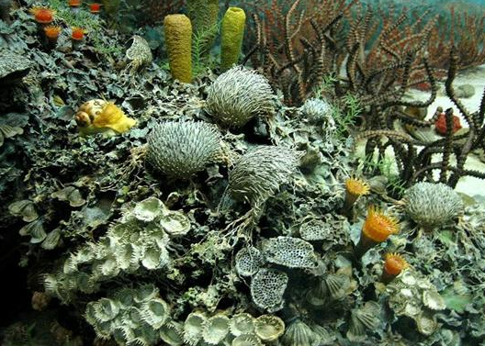
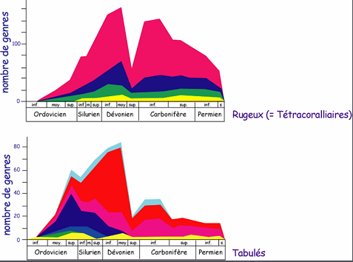
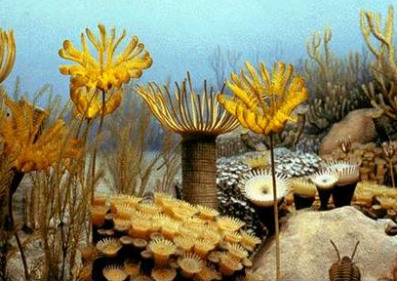
Impact biologique qualitatif
Exemple du F/F (380 Ma)
Très nombreux récifs disparaissent
Rôle structurant des crises
http://skywalker.cochise.edu/

Slide 37
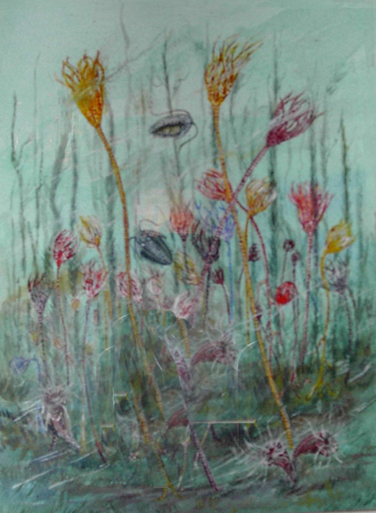
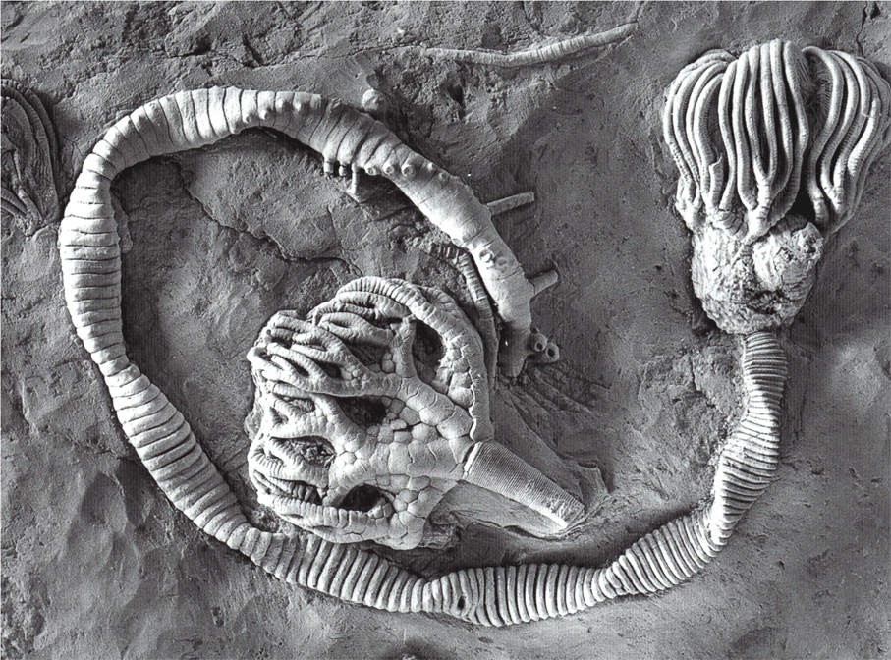
Mississipien inférieur
(360 Ma)
Estimations
Nombre total d'individus : 10¹⁵ à 5. 10¹⁶ (Ausich, 1997)
Densité (temps cumulé) : 6.5 10⁵ crinoïdes / m²
V. Stinchcom

Slide 38
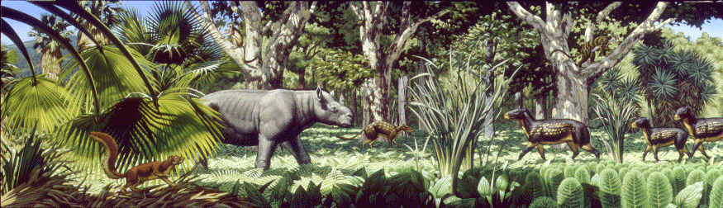
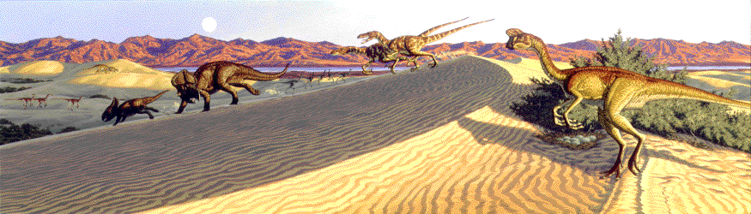
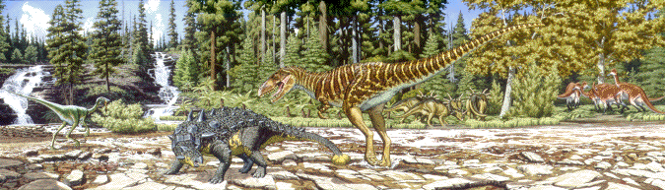
Renouvellement des faunes
T
K
www.cbs.dtu.dk

Slide 39



Impact biologique : innovations
Exemple de la snowball (750 Ma)
Chlorophytes sous la glace et futures streptophytes dans les flaques dessalées sur la glace ===> une physiologie différente.
B. Becker 2012 –Snow ball earth and the split of Streptophyta and Chlorophyta . Trends in Plant Science vol. 18

Slide 40
Les 5 majeures: impacts différentiels
% disparition familles
Marin
Continental
Sévérité écologique
Crétacé > (K/T) 14,7 6,3 ++++
Trias > 23,4 21,7 +++
Permien > (P/Tr) 47,5 61,5 +++++
Dévonien (F/F) 27,8 43,6 ++
Ordovicien > (H) 24,3 ------ +
Mc Ghee Jr. et al. 2004
Une autre vision des crises

Slide 41
Impacts biologiques
Les crises ne sont pas des hécatombes.
Les « entrées » en crise s’étalent sur N x 10⁵ ans au minimum, souvent beaucoup plus.
En toute logique, les espèces auraient dû avoir le temps de s’adapter.
La question est alors pourquoi des crises ? Biosphère plus fragile que ce que laisseraient supposer les mécanismes adaptatifs connus ?

Slide 42

Comment la biosphère cicatrise-t-elle ?
Les sorties de crise

Slide 43

Les ammonites de la limite Permien/Trias
Survie de deux ou trois espèces; une seule donne la radiation subséquente.
Cicatrisation lente ~ 10 Ma
Cératite
Brayard et al. 2009 (Science)
77 régions échantillonnées
25 intervalles de temps
860 genres
10 000 nouveaux spécimens
Changement de rythme radical
La vie rebondit vite quand la crise est passée

Slide 44

Les ammonites de la limite Permien/Trias
Chine du Sud
Région du Guangxi
~ 30 genres différents
© Biogéosciences (CNRS-Univ. de Bourgogne) - A. Bayard
1 Ma après la crise !!!!
Brayard et al. 2009 (Science)

Slide 45

Moralité du chapitre 3
Les crises frappent fort
La cicatrisation peut être rapide, mais... 1 Ma c’est quand même long.
Le rebond pourrait être d’autant plus intense que la crise a été forte.
http://fr.academic.ru

Slide 46

Chapitre 4
Climat: que nous dit le passé ?

Slide 47


Changement climatique
Extrapolations vers le futur
IPCC 2007
Global mean projections of average temperature from 2000 to 2100 (IPCC 2001)
Projections 2100
Référence 1990
M. Mann PNAS 2008
Joue-t-on à se faire peur ?
© 2006 The Royal Society
John F.B Mitchell et al. Phil. Trans. R. Soc. A 2006; vol. 364
Notes:
Comparison of global mean projections of global average surface temperature (°C) change from 2000 to 2100 with reconstructions of Northern Hemisphere average temperature changes (IPCC 2001). Shading before 2000 indicates uncertainty in the observations, shading after 2000 indicates the range of uncertainty due to the range of emissions uncertainties and modelling uncertainties. The individual curves after 2000 represent individual emission scenarios. Figure reprinted with permission from IPCC.

Slide 48

260 ppm il y a 200 ans
404 ppm en mai 2016 (NOAA)
Limite considérée comme souhaitable = 600 ppm
200 ans
440 000 ans
600 Ma
planet-terre.ens-lyon.fr/

Slide 49



Climat: CO₂ depuis 550 Ma
D’après Berner et Kothvala (2001)
Green house
D’après Paleomap project
(2011)
Ice house

Slide 50

Climat: plus compliqué que prévu
Des oscillations qui ont existé à plusieurs périodes du passé
Oscillations haute fréquence au Crétacé inférieur

Slide 51

Contexte: une planète tiède
Un climat assez homogène
Tempéré froid
Tempéré chaud
Chaud
Tempéré chaud
Tempéré froid

Slide 52

Coupe de la Charce (Valanginien), SE France. J.F. Deconinck
Humide et chaud
100 000 ans
Excentricité orbite
Sec et froid
Glace aux hautes latitudes
20 000 ans
Précession des équinoxes
Oscillations climatiques haute fréquence vers -140 Ma
Du froid en période « green house »

Slide 53

Climat: quelques chiffres
Vitesses
Glaciaire, il y a 20 000 ans
Interglaciaire, aujourd’hui
Différence de T°moyenne globale = 5 à 6°C

Slide 54


Changement climatique
Comparaisons avec le passé ancien
Cycles glaciaires - interglaciaires
1950
Estimations à partir des carottes de glace du Dôme Concordia
Sortie de glaciaire ≈ 10°C en 5000 ans !
Comparaisons

Slide 55

Changement climatique
Comparaisons avec le passé récent
Référence 1990
Taux actuel = bien plus rapide que le plus rapide du taux médiéval
tamino.files.wordpress.com/
Estimations - mesures
Comparaisons

Slide 56


Changement climatique
Comparaisons avec le passé ancien
D’autres événements rapides
www2.ocean.washington.edu/
24 événements (excursions négatives du ∂¹⁸O) entre 110 000 et 12 000 ans
www.usc.edu/
Dansgaard-Oeschger
Estimations ≈ + 6-7°C en 50-60 ans !
Refroidissement plus progressif

Slide 57

Changement climatique
Comparaisons avec le passé ancien
Les événements de Dansgaard-Oeschger
Antarctique
Groenland
en.wikipedia.org/wiki/
Uniquement dans l’hémisphère nord

Slide 58



Changement climatique
Comparaisons avec le passé ancien
Les événements de Dansgaard-Oeschger
RAPIDES, MAIS
  Événements limités à l’hémisphère nord
  Dans le contexte très froid d’un glaciaire
  Impacts divers sur les faunes
www.ucl.ac.uk/
craticula.ncl.ac.uk/

Slide 59
Moralité du chapitre 4
Les climats anciens ont oscillé fortement (beaucoup plus que la tendance des dernières décennies).
L’hétérogénéité à haute fréquence a été plus fréquente que pensé.
Pour les changements les plus importants, le CO₂ n’est pas seul en cause:
- importance et répartition des terres émergées
- en interaction avec l’obliquité et avec l’excentricité
- rôle d’autres facteurs (clathrates)
Il existe très peu d’exemples d’oscillations climatiques aussi rapides que celles enregistrées aujourd’hui. Les seuls cas documentés sont très récents (Dansgaard).

Slide 60

Chapitre 5
Etude d’un cas vieux de 55 Ma

Slide 61

Le Paleocene – Eocene Thermal Maximum (PETM)
Un analogue ancien crédible ?

Slide 62


P/E: une planète tiède
Un climat homogène
Tempéré froid
Tempéré chaud
Tempéré chaud
Tempéré froid

Slide 63

Le PETM: un réchauffement rapide !
upload.wikimedia.org/
Temps

Slide 64

Le PETM: un réchauffement ample!
… 34 °C
… 37 °C
… 50 °C
Winguth, A. et al. (2009)
Surface air temperature (SAT) (50-yr mean) (a), maximum surface air temperature for the 8×CO2 PETM experiment (b).

Slide 65


PETM: le CO₂ pas seul en cause
Responsable = clathrates de méthane
avec emballement de la machine

Slide 66

PETM: impacts en mer
Modification de l’atmosphère et des eaux océaniques
Temps
Diminution du ∂¹³C qui marque un accroissement du CO₂ atmosphérique

Slide 67

PETM: impacts en mer
Acidification de l’océan (changement de couleur / flèches)

Slide 68

PETM: impacts biologiques en mer
Extinction de 35 à 50% de micro-organismes marins
∂¹³C
Temps
Nb espèces
P.D. Gingerich (2006) TRENDS, vol. 21.
L’adaptation/évolution ne garantit pas des crises

Slide 69


PETM: impacts biologiques à terre
Réduction des tailles: l’exemple d’Ectocion
De 9 à 4 kilogrammes
P.D. Gingerich (2006) TRENDS, vol. 21.

Slide 70



PETM: impacts biologiques à terre
Renouvellement des faunes de mammifères (migrations)
+
Premières apparitions des artiodactyles, périssodactyles et primates en Amérique du Nord

Slide 71


PETM: impacts biologiques à terre
Accroissement de la folivorie par les insectes
Ecology & Evolution 2016, vol. 6

Slide 72
Moralité du chapitre 5
Le PETM a été un changement climatique brutal, certes, mais moins que le changement en cours.
Il s’est traduit par toute une gamme de modifications.
  Relais fauniques
  Extinctions
  Migrations
Au Paléocène, le CO₂ n’était pas seul en cause:
- rôle d’autres facteurs (clathrates)
- en milieu marin, importance des effets induits (pH, oxygénation des eaux)
Le réchauffement a touché une planète déjà chaude.
  Avantage = faunes et flores adaptées au « chaud »
  Inconvénient = dépasser un effet de seuil

Slide 73

Chapitre 6
Le contexte actuel à l’ombre des crises anciennes

Slide 74
Pour conclure
Les crises anciennes sont des expériences grandeur réelle
Aucune, à elle seule, n’est un analogue actuel crédible
Leur intérêt est de représenter un échantillonnage statistique de situations particulières
Cumulées, ces situations particulières permettent de faire quelques comparaisons et de poser quelques points de référence

Slide 75

La crise actuelle
État des lieux
J. Rosen (2016) Science, vol.353

Slide 76

La crise actuelle
Extrapolations
Barnovsky et al. 2012. Nature vol. 486
Un point de basculement ?

Slide 77


La crise actuelle
comparaisons
8000% (pour mammifères)
Extinctions de masse
80/1000
Raup, 1994
Taux d’extinction: nb. sp. / 10³ ans
% d’extinction / 10⁶ ans
Des extrapolations inquiétantes

Slide 78

Amplitudes
Extinctions constatées
Espèces en danger
Extinctions passées
Barnovsky et al. 2011. Nature vol. 471
Le tout début du chemin

Slide 79

Amplitudes et vitesses
Extinctions/million species-year
Extinction magnitude (% of species)
Barnovsky et al. 2011. Nature vol. 471
Le véritable handicap !

Slide 80
Les ingrédients d’une crise majeure
Une leçon du passé est que les crises ont toutes été multifactorielles
La crise actuelle l’est également…
Une leçon du passé est que les crises n’ont pas été des hécatombes
La crise actuelle ne l’est pas non plus…
En marche vers une autre structuration de la biosphère ?

Slide 81
Vers une autre structuration de la biosphère ! Oui mais …
• Quelle est la vulnérabilité de la biosphère actuelle par rapport à celles qui ont subi les crises antérieures ?
• Les patrons actuels de structuration de la biosphère conduisent-ils à amortir ou à amplifier les impacts d’une crise potentielle ?

Slide 82

Une situation originale: la psychrosphère
Actuel
Carbonifère
Ordovicien
C. inférieur
En référence inverse au PETM, est-ce un avantage ou pas ?
Ifremer
Températures de l’Atlantique Sud

Slide 83

Organisation macroécologique
www.brazadv.com/i
Hots spots
Endémisme
Gradients latitudinaux
…
Autant de particularismes

Slide 84

Biomes et biotas
Un croisement original

Slide 85



Une espèce en cause
pullule
Nasa
bouge
© Chappatte - www.globecartoon.com/dessin
grosse

Slide 86

Où allons-nous ?

Slide 87

Même s’il existait une Terre bis, elle serait trop lointaine

Slide 88


